Slide 1
Организация групповой работы на уроках в рамках требований ФГОС
Таланова-Шелейко Ю.Г.

Slide 2


Цель групповой работы
активное включение
каждого ученика
в процесс усвоения
учебного материала

Slide 3
Задачи групповой работы
1.
Активизация познавательной деятельности
2.
Развитие навыков самостоятельной учебной
деятельности
3.
Развитие умений успешного общения
4.
Совершенствование межличностных
отношений в классе

Slide 4
Этапы работы в группе:
1. Деление на группы;
2. обсуждение взаимодействия в группе;
3.знакомство с заданиями;
4.презентация результатов.

Slide 5

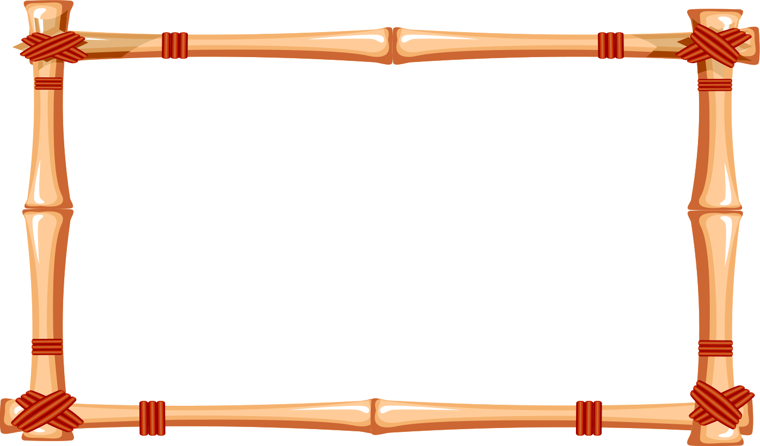
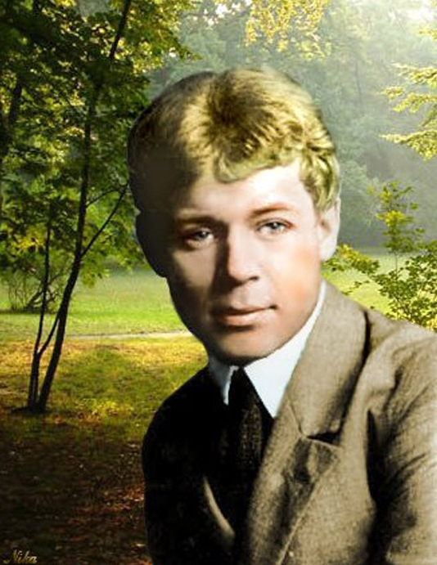





Slide 6
Поцелуй названья не имеет,
Поцелуй не надпись на гробах.
Красной розой поцелуи веют,
Лепестками тая на губах.
И еще спросил я у менялы,
В сердце робость глубже притая,
Как сказать мне для прекрасной Лалы,
Как сказать ей, что она «моя»?
И ответил мне меняла кратко:
О любви в словах не говорят,
О любви вздыхают лишь украдкой,
Да глаза, как яхонты, горят...
Я спросил сегодня у менялы,
Что дает за полтумана по рублю,
Как сказать мне для прекрасной Лалы
По-персидски нежное «люблю»?
Я спросил сегодня у менялы
Легче ветра, тише Ванских струй,
Как назвать мне для прекрасной Лалы
Слово ласковое «поцелуй»?
От любви не требуют поруки,
С нею знают радость и беду.
«Ты — моя» сказать лишь могут руки,
Что срывали черную чадру.

Slide 7
Я спросил сегодня у менялы,
Что дает за полтумана по рублю,
Как сказать мне для прекрасной Лалы
По-персидски нежное «люблю»?
Я спросил сегодня у менялы
Легче ветра, тише Ванских струй,
Как назвать мне для прекрасной Лалы
Слово ласковое «поцелуй»?
И еще спросил я у менялы,
В сердце робость глубже притая,
Как сказать мне для прекрасной Лалы,
Как сказать ей, что она «моя»?
И ответил мне меняла кратко:
О любви в словах не говорят,
О любви вздыхают лишь украдкой,
Да глаза, как яхонты, горят...
Поцелуй названья не имеет,
Поцелуй не надпись на гробах.
Красной розой поцелуи веют,
Лепестками тая на губах.
От любви не требуют поруки,
С нею знают радость и беду.
«Ты — моя» сказать лишь могут руки,
Что срывали черную чадру.
«Я спросил сегодня у менялы...»

Slide 8
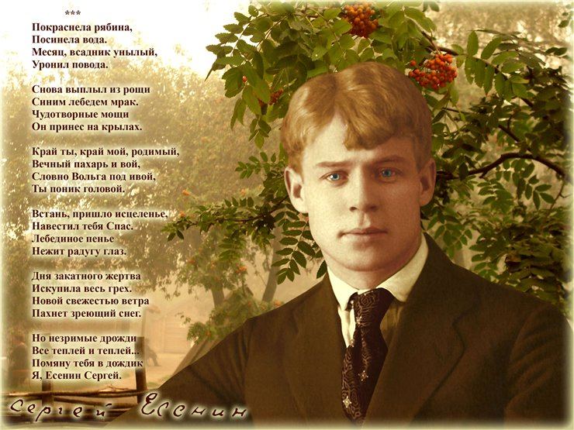


Slide 9


